Slide 1
¿Cómo hacer videos de mis propias clases?

Slide 2
¿Cómo hacer videos de mis propias clases?
Como complemento a nuestras clases se suelen usar presentaciones PPT, artículos, apuntes y otros formatos de texto para entregar contenidos a nuestros estudiantes. Sin embargo, hoy en día hemos visto el impacto y atractivo que tienen los recursos audiovisuales cuando se trata de entregar información.
Es por esto, que a continuación se revisarán algunas herramientas para crear tus propios recursos audiovisuales utilizando solamente tu Smartphone, Tablet o Computador.

Slide 3
CÓMO REALIZAR UN VIDEO A PARTIR DE MI PRESENTACIÓN POWERPOINT

Slide 4
Abrir la prestación de Power Point que será utilizada como apoyo para la clase

Slide 5
Haz clic en presentación con diapositivas en la barra de herramientas.

Slide 6
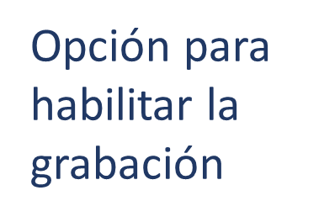
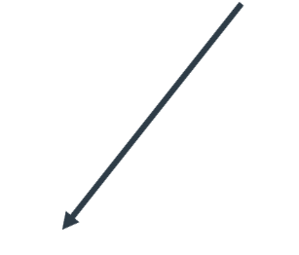
3
Selecciona la opción grabar presentación con diapositivas para activar la función
4
Activación de la ventana para grabar presentación de una clase o apoyo para la clase

Slide 7
Funcionalidades dentro de la ventana de grabación

Slide 8
La opción de BORRAR permite eliminar grabaciones realizadas para iniciar nuevamente
Opción de pausar grabación una vez iniciada
Herramienta para destacar textos o gráficas dentro de la presentación

Slide 9
La opción CONFIGURACIÓN permite seleccionar el Micrófono y Cámara para ser usadas en la grabación
Flechas para avanzar o volver a una diapositiva
Habilitar o deshabilitar uso de micrófono
Habilitar o deshabilitar vista previa de la cámara web
Habilitar o deshabilitar uso de cámara

Slide 10
5 Cuenta regresiva que indica el inicio de la grabación

Slide 11
6 Para finalizar la grabación haz clic en Detener y luego cierra la ventana en X
X

Slide 12
VISTA DE GRABACIÓN REALIZADA

Slide 13
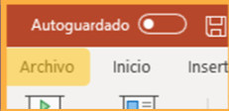
7 Haz clic en Archivo para guardar en formato video

Slide 14
VIDEOGRABACIÓN DE UNA CLASE USANDO POWERPOINT

Slide 15
8 Selecciona la opción Guardar como y elige video MPEG-4 (*.mp4) Luego clic en Guardar.

Slide 16
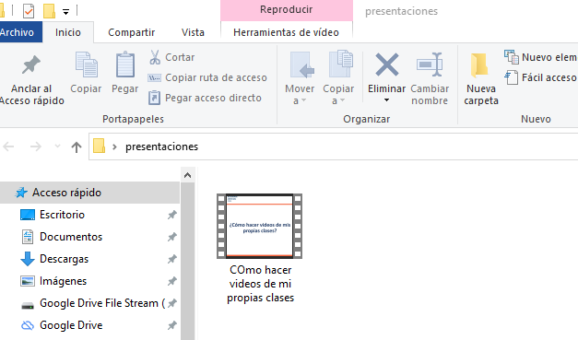
9 Se comenzará crear el video y su progreso se indicará en la barra inferior
Progreso de grabación
.
Grabación de clase narrada disponible para ser compartida.

Slide 17
Muchas gracias

